Slide 1
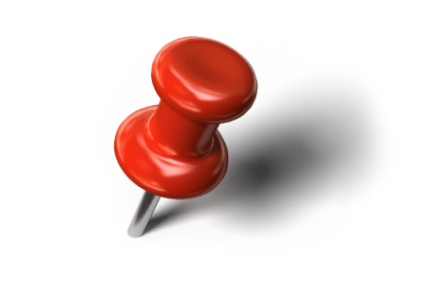
Первый признак подобия треугольников
Решение задач (8 класс)
Блинова Екатерина Васильевна,
ГБОУ гимназия №405
Санкт-Петербург
Идентификатор: 262-471-468

Slide 2
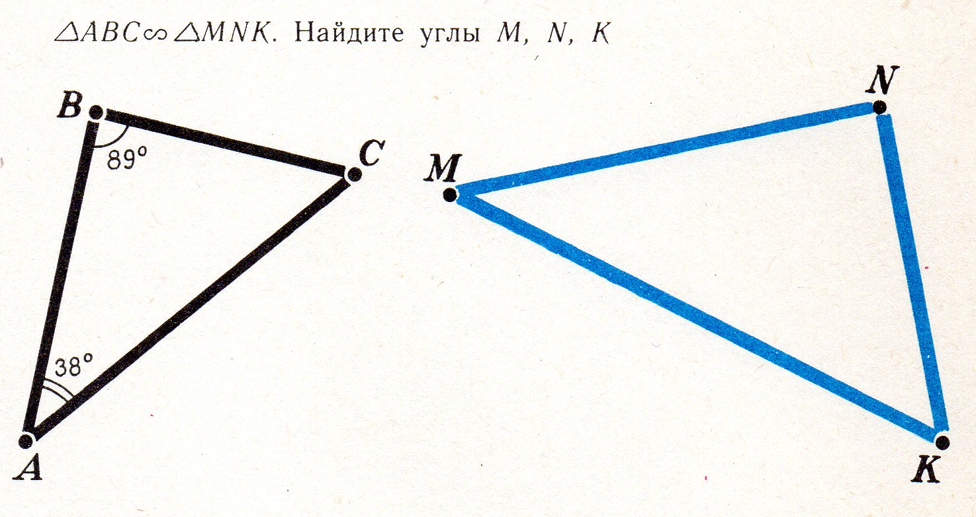

Задача 1

Slide 3
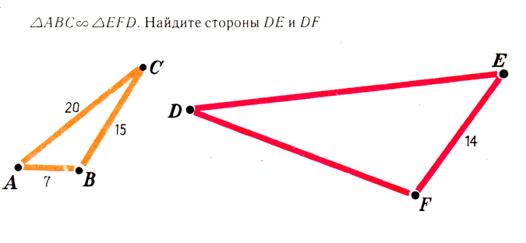
Задача 2

Slide 4
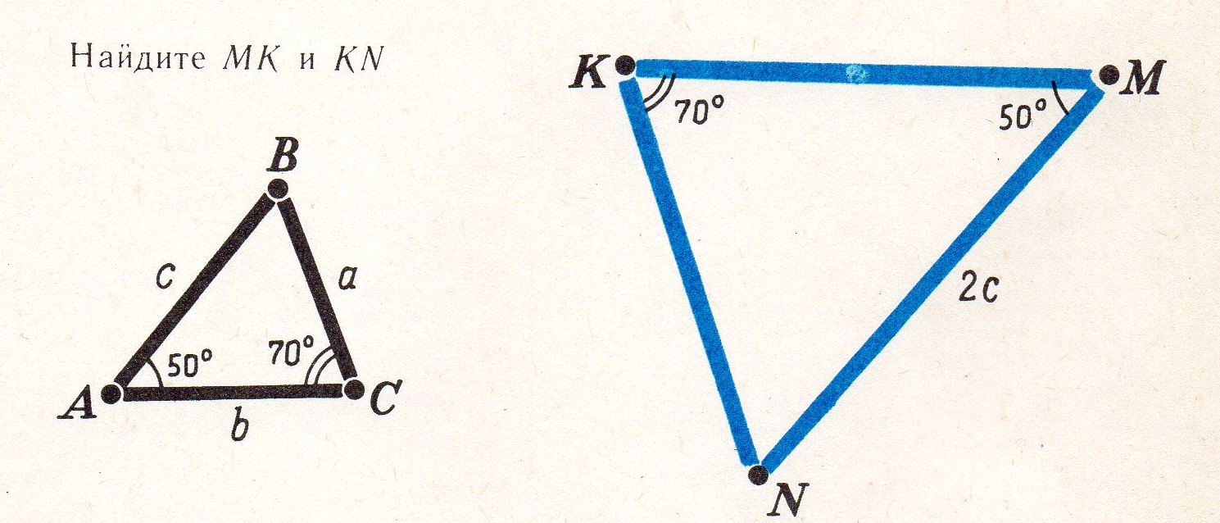

Задача 3

Slide 5
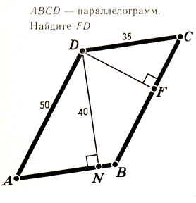
Задача 3

Slide 6
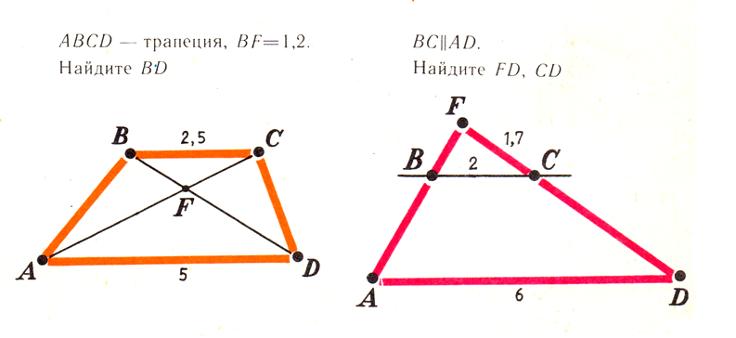
Домашнее задание
1. Выполнить работу по карточкам (раздаточный материал)

Slide 7

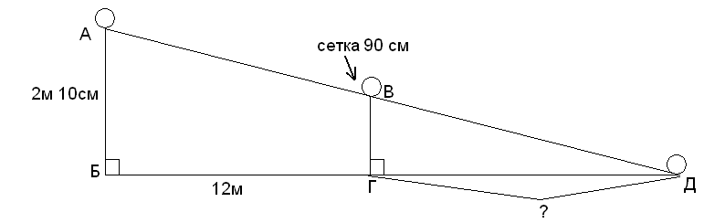
Домашнее задание
2. Решить задачу практического характера и
придумать свою:
Теннисный мяч подан с высоты 2м 10см и пролетел над самой сеткой, высота которой составляет 90см. На каком расстоянии от сетки мяч ударится о землю, если он подан от черты, находящейся в 12м от сетки, и летит по прямой?

